Slide 1
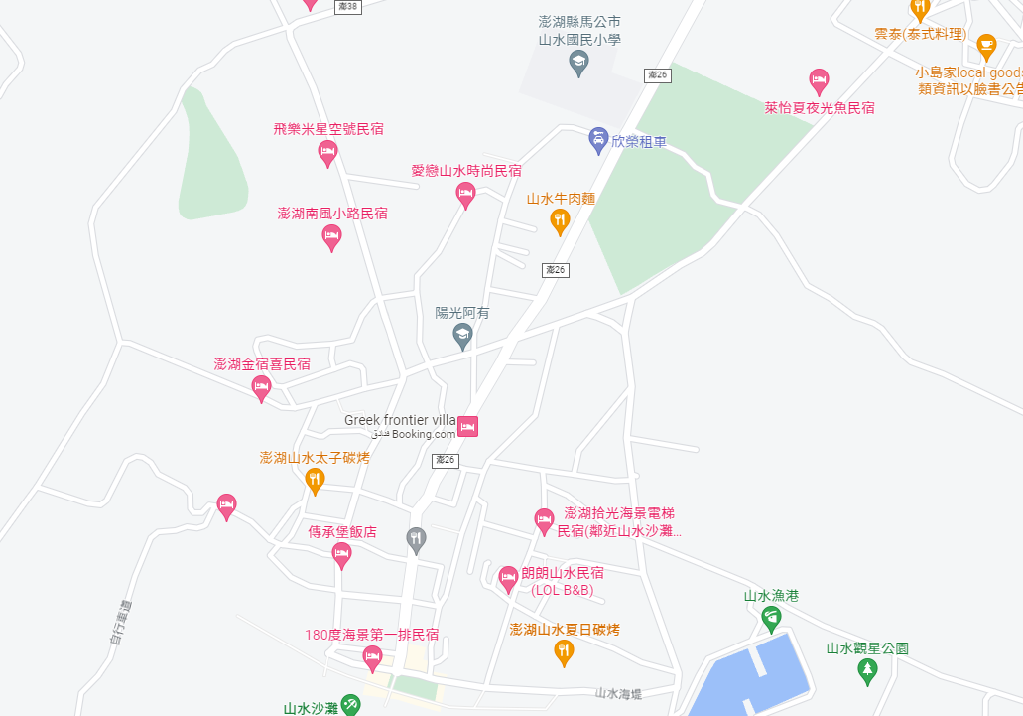



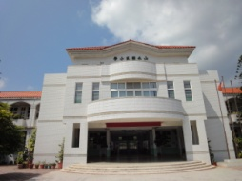

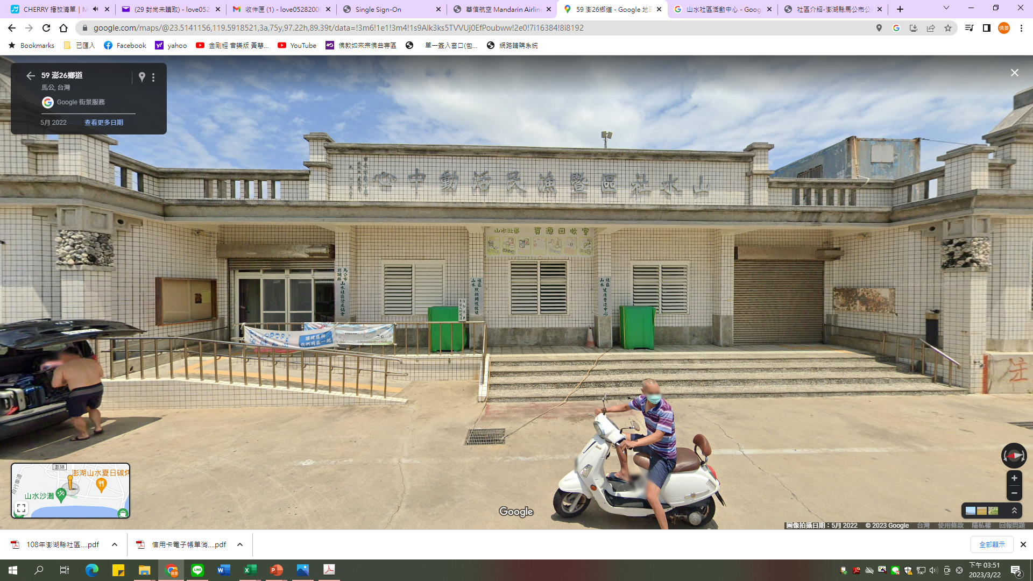






澎湖縣馬公市山水里簡易疏散避難圖
防 災 資 訊 表
山水里基本資料
總人口數：1916人
災害通報單位(人員)
澎湖縣災害應變中心 電話:06-9277619 馬公市災害應變中心 電話:06-9272173 山水里里長-陳安國 電話:0921-203-027 電話:06-995-1618 鎖港派出所 電話:06-9951024 澎南消防分隊 電話:06-9950119
避難原則
水災:遠離低窪地區或前往避難收容場所。 地震:前往開放空間或避難收容場所。 海嘯:遠離沿海低窪地區，前往就近高地避難。
避難收容處所
地點:山水國小 適合災害類別:水災、地震、海嘯 樓層:2層樓 面積:1000平方公尺 臨時收容:250人 中長期收容:165人 地址:馬公市山水里140號 電話:06-9951004
地點:山水社區暨漁民活動中心 適合災害類別:水災、地震 樓層:1層樓 面積:255平方公尺 臨時收容:63人 中長期收容:42人 地址:馬公市山水里6-8號 電話:06-9951010
馬公市公所112年03月製作
山水國小
(水災、地震、海嘯)
山水里
山水社區暨漁民活動中心
(水災、地震)
圖 例 | 標示 | 設施
 | 疏散避難方向 | 室內避難收容處所 | 公園 | 醫療單位
 | 易淹水地區 | 室外避難處所 | 警察單位
 | 持續觀察地區 | 直升機起降點 | 消防單位

